Slide 1




PROJETO DE SOLUÇÃO EM SEGURANÇA NA AWS

Slide 2

Situação Atual
Atualmente, a Nova Tech enfrenta os seguintes desafios:
Segurança de Dados Sensíveis
Escalabilidade e Alta Disponibilidade
Otimização de Custos
Conformidade com Regulamentações
Resposta Rápida a Incidentes

Slide 3

Objetivo do Projeto
O objetivo desta arquitetura é fornecer uma solução de Segurança de alta disponibilidade e conformidade , ideal para a Nova Tech, uma empresa de médio porte em constante crescimento. A arquitetura foi projetada para suportar grandes volumes de tráfego e proteger dados sensíveis, garantindo uma operação de e-commerce segura e escalável. Além disso, foi desenvolvida dentro do orçamento estipulado pela empresa, com um aporte inicial de $10.000,00 para compromissos de longo prazo e um custo mensal de $500,00 para manutenção e melhorias contínuas, sempre utilizando as melhores práticas da AWS

Slide 4

Análise de Requisitos
Identificação de Ativos Críticos:
APIs
Serviços Críticos
Armazenamento
Identificação de Ameaças e vulnerabilidade:
Ameaças internas
Ameaças externas
Vulnerabilidade
Avaliação dos riscos potenciais:
Risco de Violação de Dados
Risco de Indisponibilidade
Risco de Conformidade

Slide 5

Serviços de Conformidade e Segurança na AWS para a Nova Tech
Garantia de Conformidade e Segurança Contínuas
Utilizamos serviços e boas práticas da AWS que asseguram conformidade e segurança ao longo da infraestrutura de e-commerce da Nova Tech, atendendo aos padrões regulatórios PCI-DSS, ISO 27001, GDPR.
Serviços Utilizados:
AWS CloudTrail: Permite monitorar, registrar e auditar a atividade de contas e ações realizadas na infraestrutura da AWS. Ele gera trilhas de auditoria (logs) de todas as solicitações feitas aos serviços AWS
AWS Config: Permite avaliar, auditar e monitorar as configurações dos recursos da AWS em sua conta.
Amazon Inspector: Serviço de segurança da AWS que automatiza a avaliação de vulnerabilidades e desvios de configurações em instâncias do Amazon EC2, containers e workloads.

Slide 6
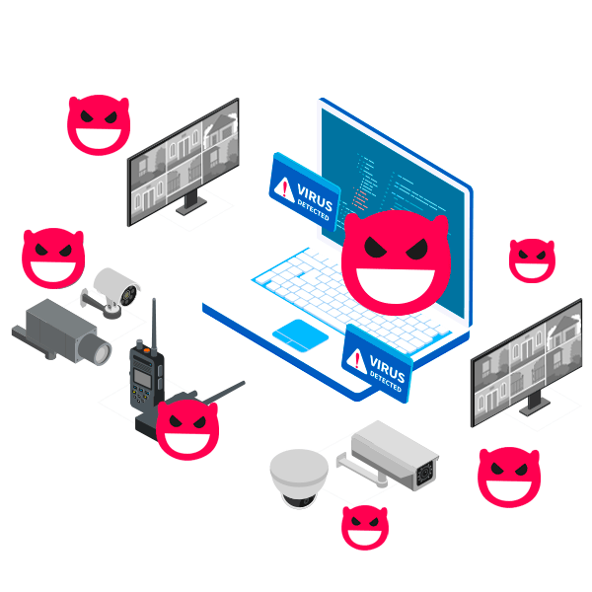
Seguranças utilizadas
Foco: Proteção de Dados Sensíveis, Autenticação e Gerenciamento de Acesso
Segurança de Máquinas:
Entrega de máquinas pela empresa
E-mail de acesso
Troca de senhas
Uso de autenticadores
Treinamento

Slide 7
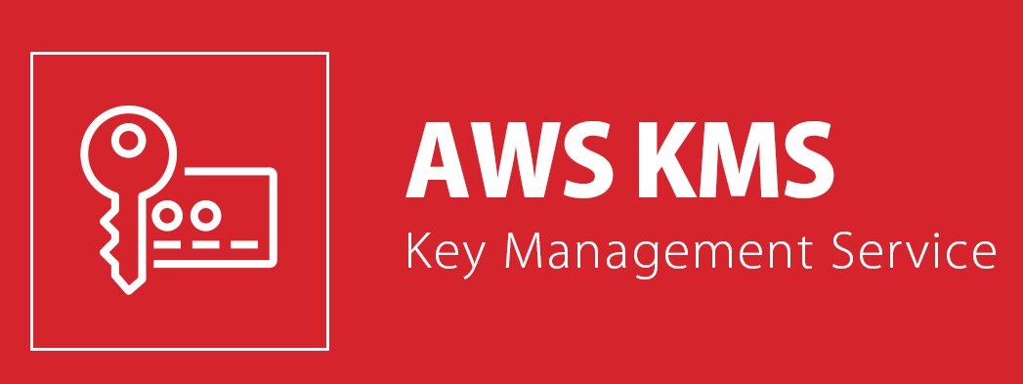





Serviços AWS
Serviço gerenciado para criação e controle de chaves de criptografia usadas para proteger dados
Permite gerenciar o controle de acesso e permissões de forma segura para recursos da AWS.
Facilita o gerenciamento e a proteção de segredos, como credenciais de bancos de dados, chaves de API e outras informações sensíveis
Serviço de firewall gerenciado que protege aplicações web contra ameaças comuns na internet
Serviço centralizado de monitoramento e gestão de segurança que agrega, organiza e prioriza alertas de várias ferramentas de segurança da AWS e de terceiros
Pode ser configurado para monitorar eventos relacionados a alterações de configuração de recursos. Isso ajuda a identificar configurações que não estão em conformidade com as melhores práticas de segurança ou com as políticas internas.

Slide 8
Arquitetura Proposta
Fronte de Distribuição e Segurança de Rede
Route 53: Gerenciamento de DNS para roteamento eficiente.
CloudFront: Distribuição global de conteúdo com baixa latência.
VPC (Virtual Private Cloud): Segmentação de redes para proteger servidores e bancos de dados em subnets privadas.
NAT Gateway e Security Groups: Gerenciamento de tráfego seguro.

Slide 9
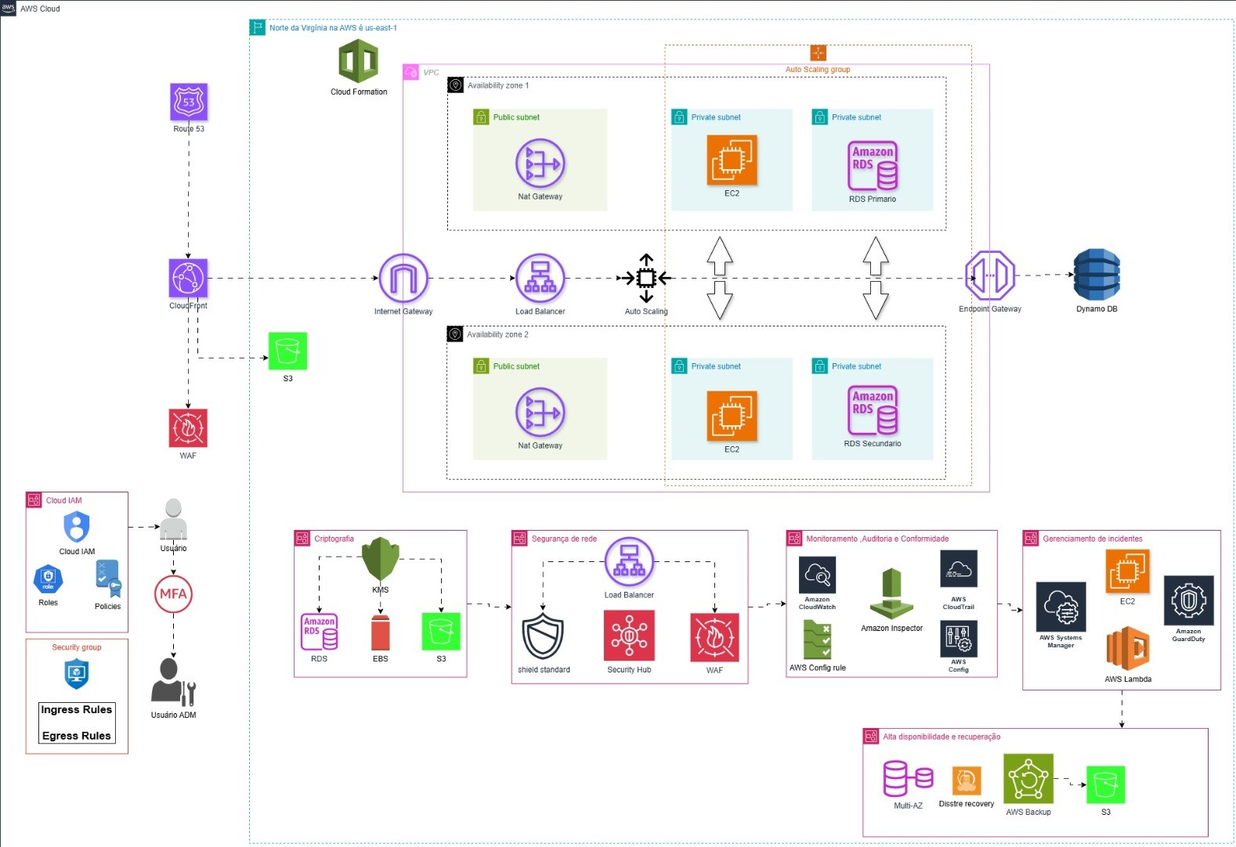

Slide 10
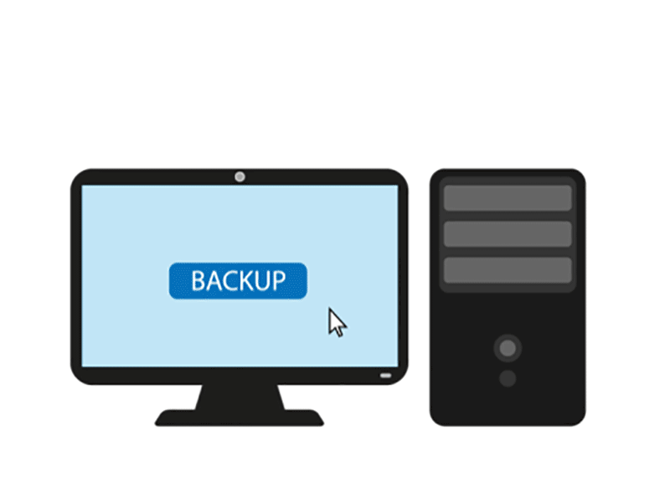
Plano de Recuperação de desastres e Backups
Foco:
O plano de backup e recuperação de desastre tem o foco em caso aconteça algum erro, que a aplicação e o e-commerce possa estar dando continuidade sem grandes perdas, principalmente de dados
Serviços utilizados:
AWS Backup
Elastic disaster Recovery
Amazon S3
Multi A-Z

Slide 11

Proposta Financeira
Valor calculado
Usamos a AWS Pricing Calculator para estimar os custos do projeto.
Custo inicial estimado: R$ 10.000,00.
Custo mensal estimado: R$ 500,00 para monitoramento e ajustes.
Serviços incluídos: EC2, RDS, S3, WAF, CloudFront, Route 53, IAM, KMS, entre outros.

Slide 12
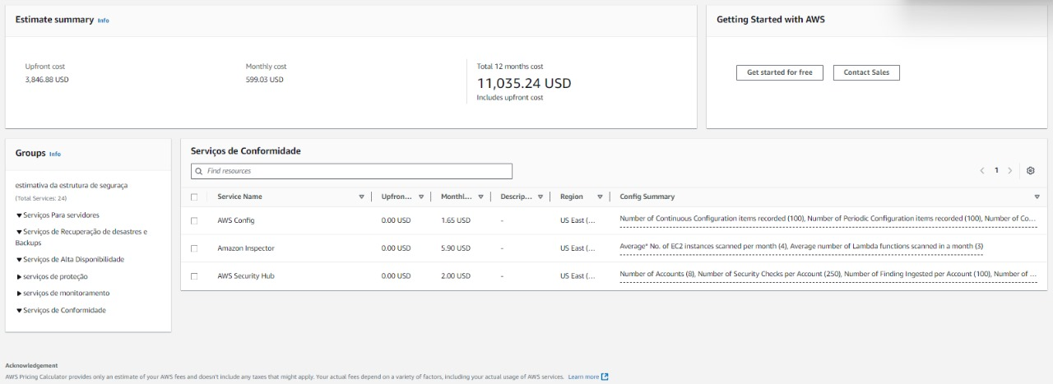
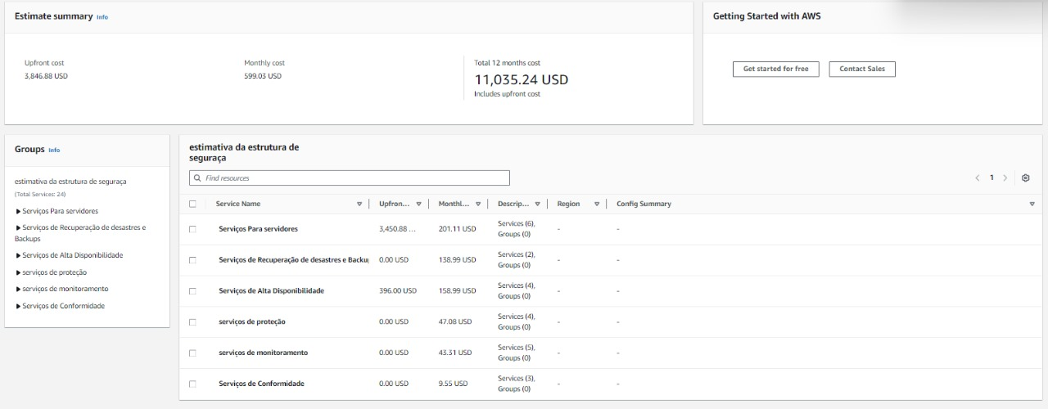
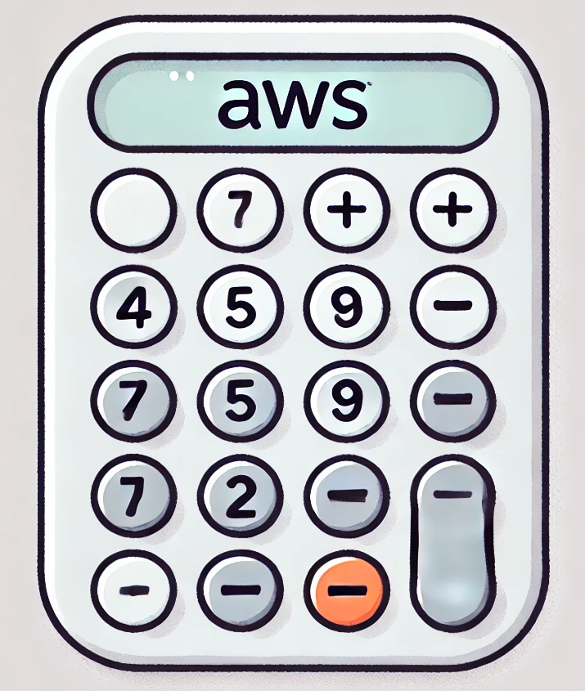
Valores calculados na AWS

Slide 13
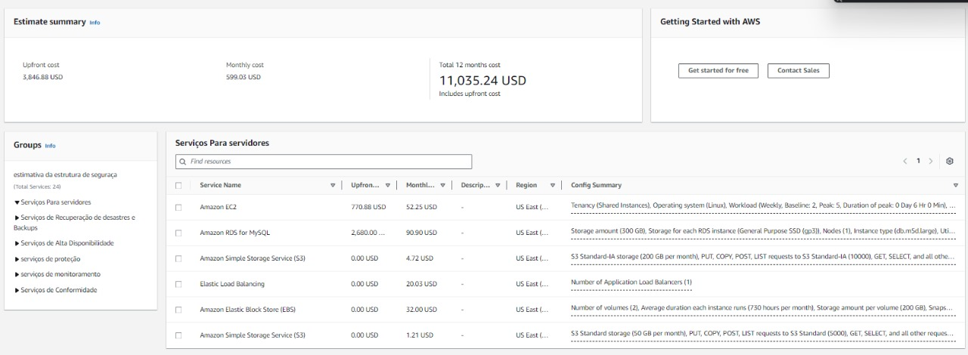
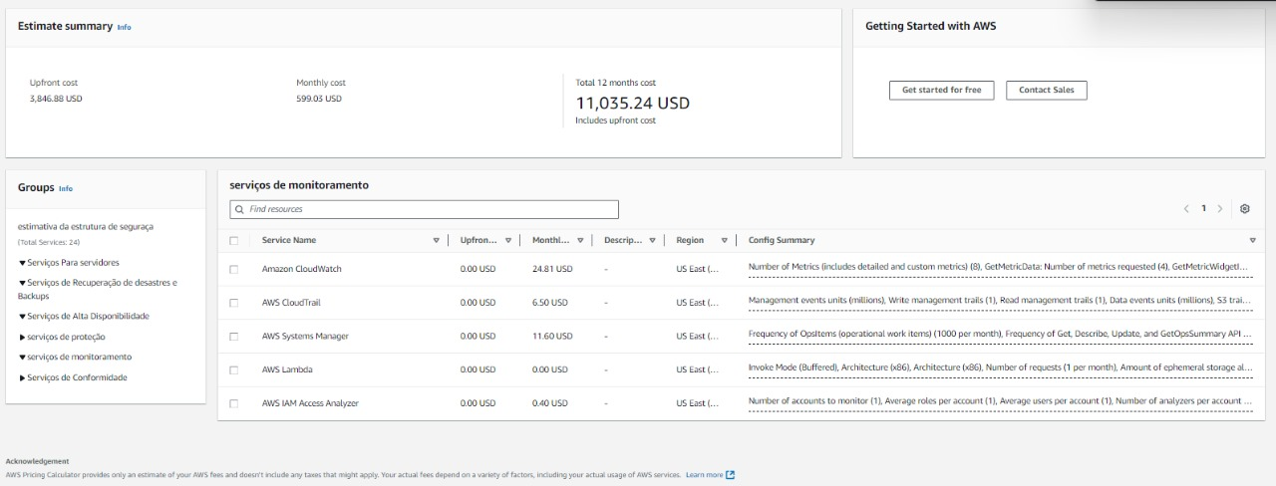
Valores calculados na AWS

Slide 14
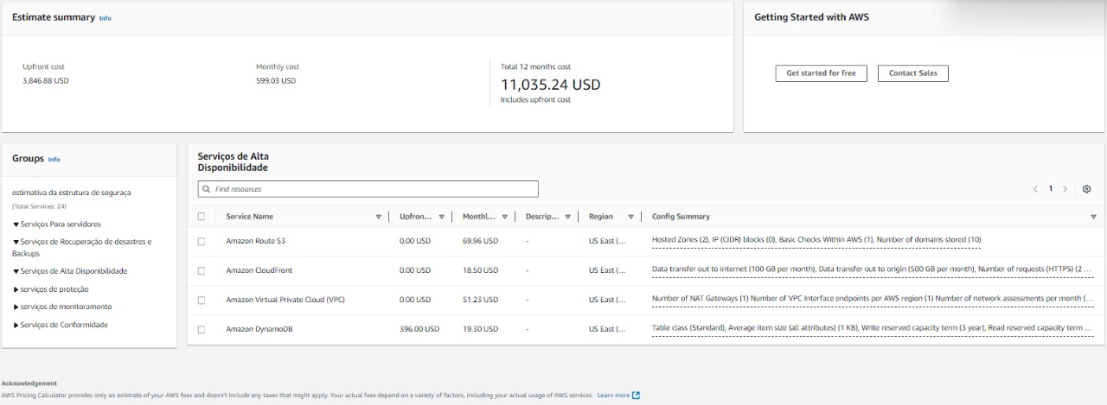
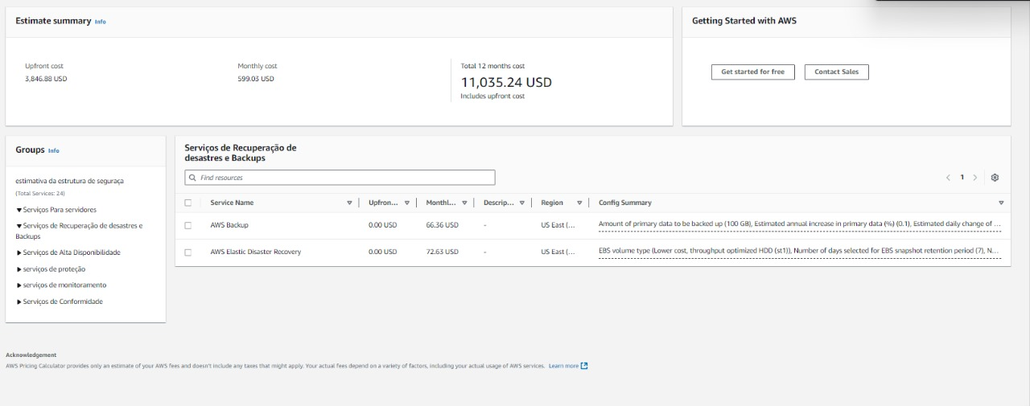
Valores calculados na AWS

Slide 15

Equipe TechConsult
Maria Inês de Brito Castro: Gerente de Projeto e Treinamento.
Italo de Lucca Fernandes: Especialista em Segurança de Dados.
Rafael Siqueira Rocha: Arquiteto de Redes e Infraestrutura.
Gelvair Schumann Moreira Júnior: Especialista em Continuidade e Recuperação.

Slide 16

Desafios e Competências
Desafios:
O principal desafio que a equipe enfrentou foi criar uma solução e desenvolver uma arquitetura em nuvem sem conhecimento prévio sobre a AWS ou sobre práticas de arquitetura de nuvem. No entanto, conseguimos desenvolver competências valiosas para nosso desenvolvimento e que nos permitiram enfrentar e solucioná-lo da melhor forma possível.
Competências desenvolvidas durante o processo:
Aprendizado ágil
Aplicamos quando tivemos que aprender rapidamente novas tecnologias, aplicar e transferir nossos conhecimentos adquiridos
Colaboração e trabalho em equipe;
Compartilhamos conhecimentos adquiridos e trabalhamos juntos para discutir ideias e resolver problemas, promovendo uma cultura de colaboração.

Slide 17
Resolução de problemas e Pensamento crítico
Identificação de Problemas:
Ao enfrentar desafios técnicos, a equipe utilizou abordagens analíticas examinando informações de forma detalhada em fontes como a documentação da AWS, para identificar problemas e criar soluções para a arquitetura.
Gerenciamento de projetos:
A equipe utilizou metodologias ágeis para gerenciar o desenvolvimento da solução, priorizando tarefas e realizando reuniões regulares de acompanhamento.
Compreensão de segurança na nuvem.
A equipe estudou princípios de segurança na nuvem e aplicou melhores práticas para proteger dados e garantir a conformidade regulatória.
Essa experiência demonstrou a importância da aprendizagem contínua, da colaboração e da resiliência em ambientes de trabalho dinâmicos, além de aprendermos a lidar com a pressão no trabalho.

Slide 18
Conclusão e Próximos Passos
Conclusão
O projeto proposto oferece à Nova Tech uma infraestrutura de segurança escalável e resiliente, pronta para enfrentar os desafios do e-commerce moderno. A arquitetura garante:
Proteção de dados sensíveis.
Alta disponibilidade.
Conformidade com regulamentações.
Próximos Passos
Finalizar a configuração da arquitetura.
Treinar a equipe da Nova Tech para operar e monitorar o ambiente AWS.
Iniciar o monitoramento contínuo e a aplicação de políticas de segurança

Slide 19


